Slide 1
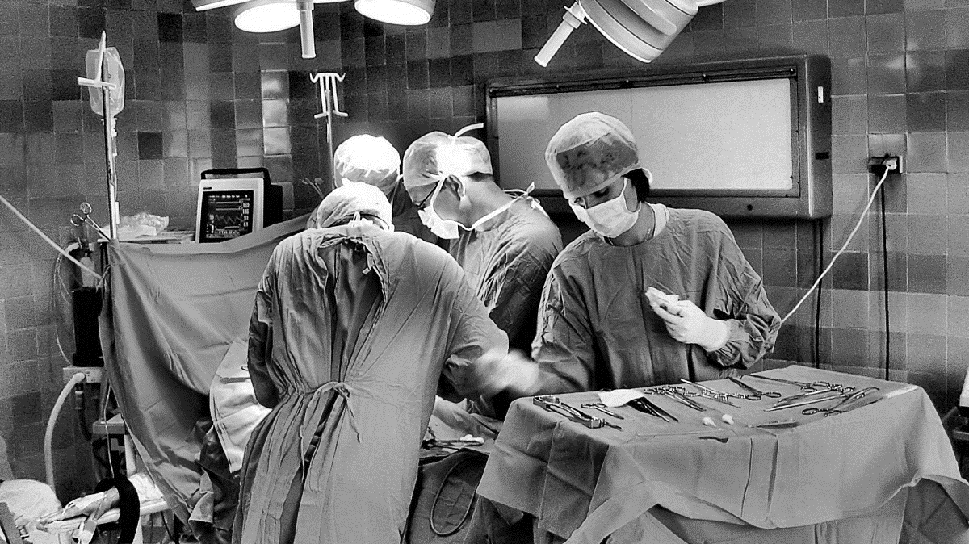
LO STATO DELLE LISTE D’ATTESA CHIRURGICHE AUSL BOLOGNA
20/12/2023

Slide 2
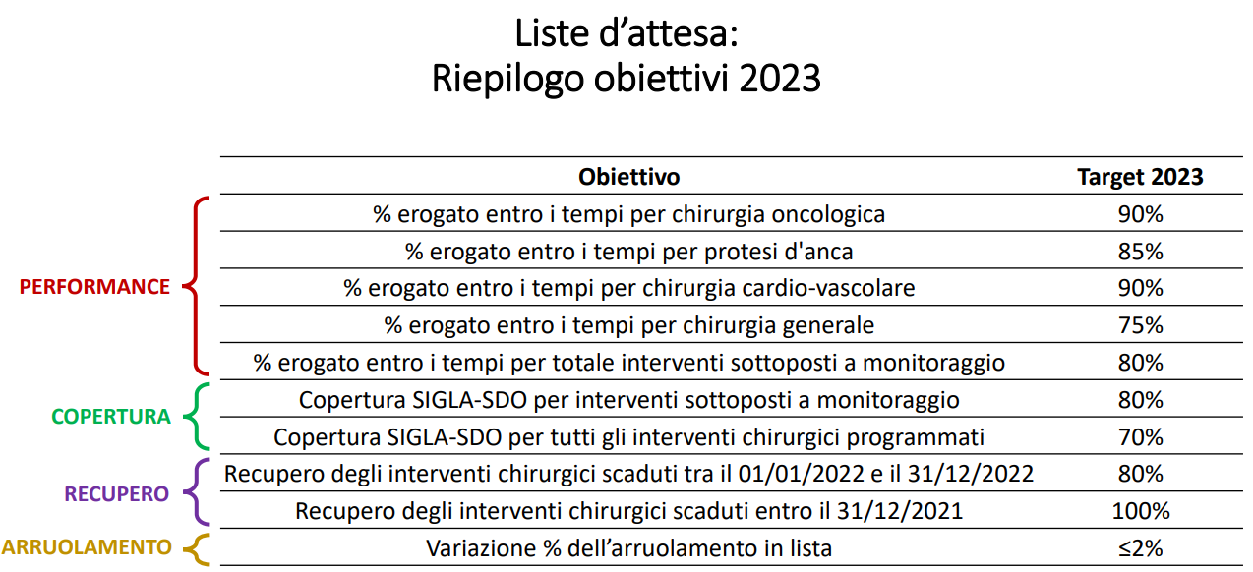

Slide 3
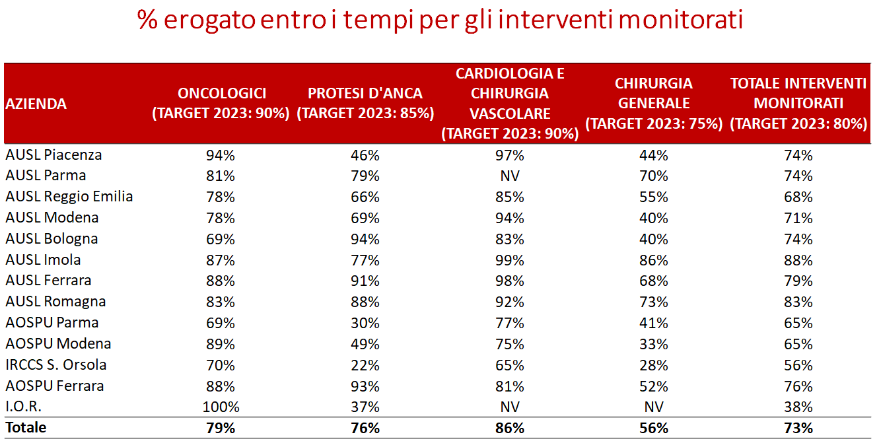
STATO OBIETTIVI AUSL
I dati SDO si riferiscono al periodo Gennaio-Ottobre 2023; i dati SIGLA sono aggiornati al 01 Dicembre 2023

Slide 4
STATO OBIETTIVI AUSL BOLOGNA
Obiettivo | Target 2023 | Valore al 20/12/2023 | Fonte
% erogato entro i tempi per chirurgia oncologica | 90% | 69% | SDO
% erogato entro i tempi per protesi d'anca | 85% | 94% | SDO
% erogato entro i tempi per chirurgia cardio-vascolare | 90% | 83% | SDO
% erogato entro i tempi per chirurgia generale | 75% | 40% | SDO
% erogato entro i tempi per totale interventi sottoposti a monitoraggio | 80% | 74% | SDO
Copertura SIGLA-SDO per interventi sottoposti a monitoraggio | 80% | 68% | SDO-SIGLA
Copertura SIGLA-SDO per tutti gli interventi chirurgici programmati | 70% | 49% | SDO-SIGLA
Recupero degli interventi chirurgici scaduti tra il 01/01/2022 e il 31/12/2022 | 80% | 76% | SIGLA
Recupero degli interventi chirurgici scaduti entro il 31/12/2021 | 100% | 73% | SIGLA
Variazione % dell’arruolamento in lista | ≤ 2% | 10% | SIGLA
I dati SDO si riferiscono al periodo Gennaio-Settembre 2023; i dati SIGLA sono aggiornati al 20 dicembre 2023

Slide 5
IINTERVENTI MONITORATI
Dati RIFERITI al flusso sdo relativi al periodo Gennaio-Ottobre 2023

Slide 6
INTERVENTI MONITORATI

Slide 7
INTERVENTI MONITORATI

Slide 8
INTERVENTI MONITORATI – FOCUS ONCOLOGIA
NB: i dati SDO si riferiscono al periodo Gennaio-Ottobre 2023

Slide 9
INTERVENTI MONITORATI – FOCUS ONCOLOGIA
NB: i dati SDO si riferiscono al periodo Gennaio-Ottobre 2023

Slide 10
RECUPERO CASISTICA PREGRESSA
dati riferiti Al flusso sigla al 20/12/2023 (dove non altrimenti specificato)

Slide 11
STATO OBIETTIVI AUSL BOLOGNA
Obiettivo | Target 2023 | Valore al 20/12/2023 | Fonte
% erogato entro i tempi per chirurgia oncologica | 90% | 69% | SDO
% erogato entro i tempi per protesi d'anca | 85% | 94% | SDO
% erogato entro i tempi per chirurgia cardio-vascolare | 90% | 83% | SDO
% erogato entro i tempi per chirurgia generale | 75% | 40% | SDO
% erogato entro i tempi per totale interventi sottoposti a monitoraggio | 80% | 74% | SDO
Copertura SIGLA-SDO per interventi sottoposti a monitoraggio | 80% | 68% | SDO-SIGLA
Copertura SIGLA-SDO per tutti gli interventi chirurgici programmati | 70% | 49% | SDO-SIGLA
Recupero degli interventi chirurgici scaduti tra il 01/01/2022 e il 31/12/2022 | 80% | 76% | SIGLA
Recupero degli interventi chirurgici scaduti entro il 31/12/2021 | 100% | 73% | SIGLA
Variazione % dell’arruolamento in lista | ≤ 2% | 10% | SIGLA

Slide 12
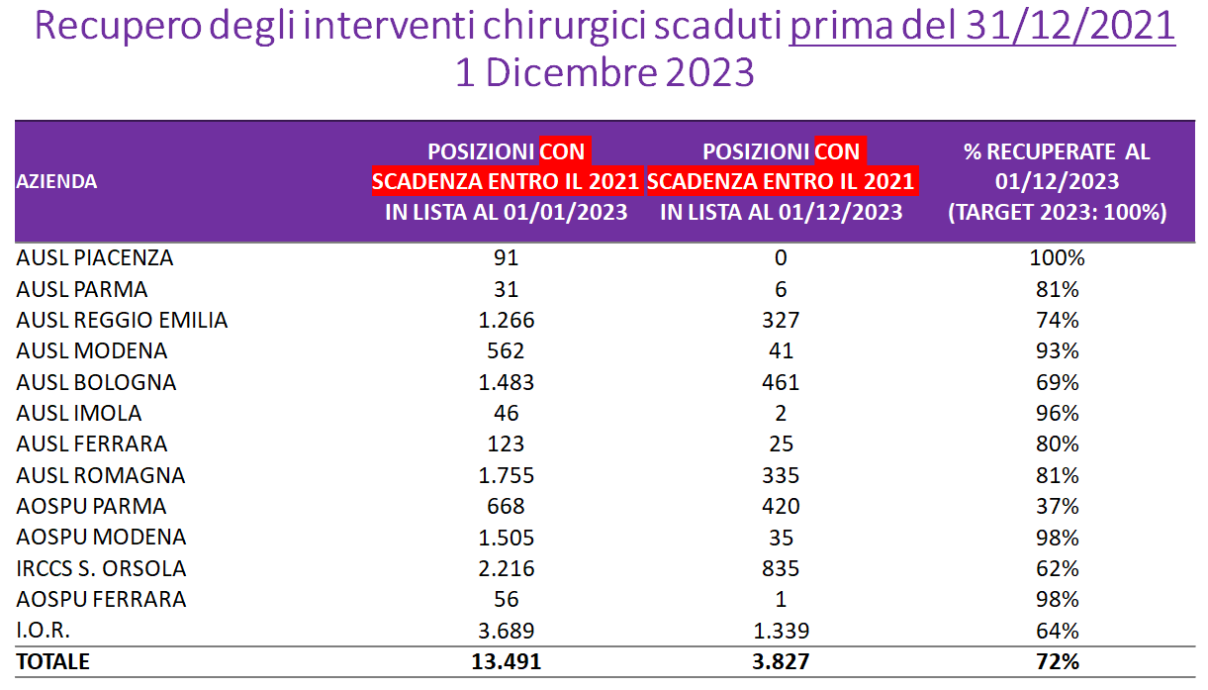

Slide 13
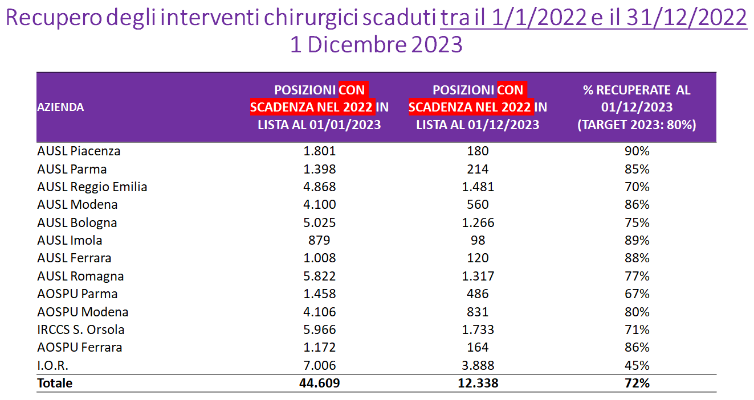

Slide 14
LO STATO DELLA LDA AUSL AL 20/12/2023
DISCIPLINA | CLASSE A | CLASSE B | CLASSE C | CLASSE D | TOTALE
08-CARDIOLOGIA | 19 | 122 | 22 | 0 | 163
09-CHIRURGIA GENERALE | 86 | 758 | 2845 | 194 | 3883
10-CHIRURGIA MAXILLO-FACCIA. | 21 | 77 | 65 | 30 | 193
12-CHIRURGIA PLASTICA | 10 | 35 | 380 | 400 | 825
14-CHIRURGIA VASCOLARE | 38 | 51 | 32 | 294 | 415
30-NEUROCHIRURGIA | 54 | 284 | 170 | 59 | 567
34-OCULISTICA | 18 | 129 | 68 | 19 | 234
36-ORTOPEDIA E TRAUMATOLOGIA | 12 | 125 | 759 | 145 | 1041
37-OSTETRICIA E GINECOLOGIA | 44 | 445 | 370 | 22 | 881
38-OTORINOLARINGOIATRIA | 26 | 44 | 2101 | 492 | 2663
43-UROLOGIA | 587 | 446 | 1069 | 520 | 2622
76-NEUROCHIRURGIA PEDIATRICA | 33 | 48 | 65 | 41 | 187
TOTALE | 948 | 2564 | 7946 | 2216 | 13674
NB: sono state considerate tutte le posizioni attive a livello aziendale relative ad interventi in day-surgery o degenza ordinaria, comprese quelle non presenti nel sistema regionale SIGLA.

Slide 15
CONSIDERAZIONI FINALI
Alcuni dati fotografano una situazione non aggiornata ad oggi in quanto risentono di una latenza strutturale dei flussi informativi (il dato completo relativo alle SDO si avrà solo nei primi mesi del nuovo anno), pertanto subiranno ancora variazioni.
Si è assistito ad un miglioramento sui volumi di ricovero e di performance complessiva rispetto al 2023.
Permangono tuttavia alcune criticità legate ad alcune patologie oggetto di monitoraggio su cui sono già tuttavia attive operazioni di miglioramento con il supporto dei clinici.

Slide 16
GRAZIE PER L’ATTENZIONE

